Slide 1
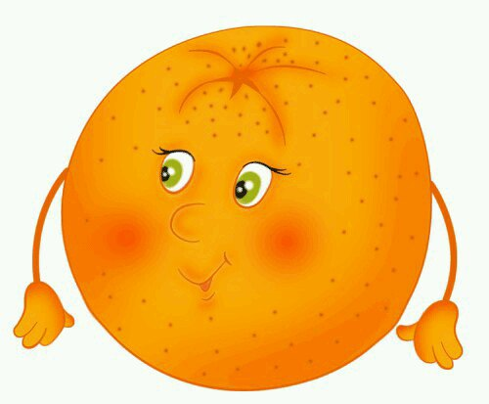
МБДОУ № 36
« СНЕЖИКА»
« Почему шарик боится апельсин»
Автор: Романенко Саша подготовительная группа
Руководитель: Романюк Екатерина Анатольевна, воспитатель

Slide 2
Цель: установить причину, почему лопнули воздушные шарики.
Для достижения поставленной цели необходимо решить следующие задачи:
найти и изучить материал
выяснить с помощью чего еще может лопнуть шарик
3 зафиксировать результаты моего эксперимента
4. проанализировать результаты
5. сделать выводы
6. рассказать и научить друзей как еще можно лопнуть шарик

Slide 3
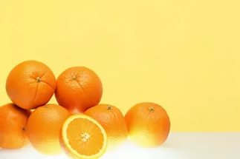
Актуальность исследования. Не так давно ко дню рождения моего друга мы украшали группу воздушными шарами. Их было очень много.
Рядом со столом, на котором резали апельсины, остался лежать один шарик.
И вдруг он неожиданно лопнул. Странно, что случилось?
Сок остался на моих руках после того, как я помогал убирать кожуру апельсина и еще не успел вымыть свои липкие руки я случайно дотронулся до другого шарика – и он тоже лопнул!!!
И вот тут-то я задумался: почему один шарик лопнул сам по себе, если до него никто не дотрагивался, и почему лопнул шарик, до которого я лишь легонько дотронулся рукой, хотя в руках у меня не было ничего острого.
Заметив моё удивление, наш воспитатель Екатерина Анатольевна пообещала вместе со мной выяснить причину, отчего же лопнули воздушные шарики.
Гипотеза исследования: предположим, что шарик мог лопнуть из-за того, что на него попал сок апельсина, то почему лопнул шарик, до которого я лишь легонько дотронулась рукой, хотя в руках у меня не было ничего острого

Slide 4
Этапы реализации проекта:
1 этап: Подготовительный
Постановка познавательной проблемы: формулирование проблемы, создание педагогом мотивации, принятие задачи ребенком.
2 этап : Практический
Первичный анализ задачи, выдвижение предположений. Отбор способов проверки предположений, выдвинутых детьми. Проверка этих предположений в ходе проекта
3 этап: Подведение итогов Анализ полученных, в ходе реализации проекта, предположений результатов и формулирование выводов.
4 этап: Заключительный Защита проекта.

Slide 5
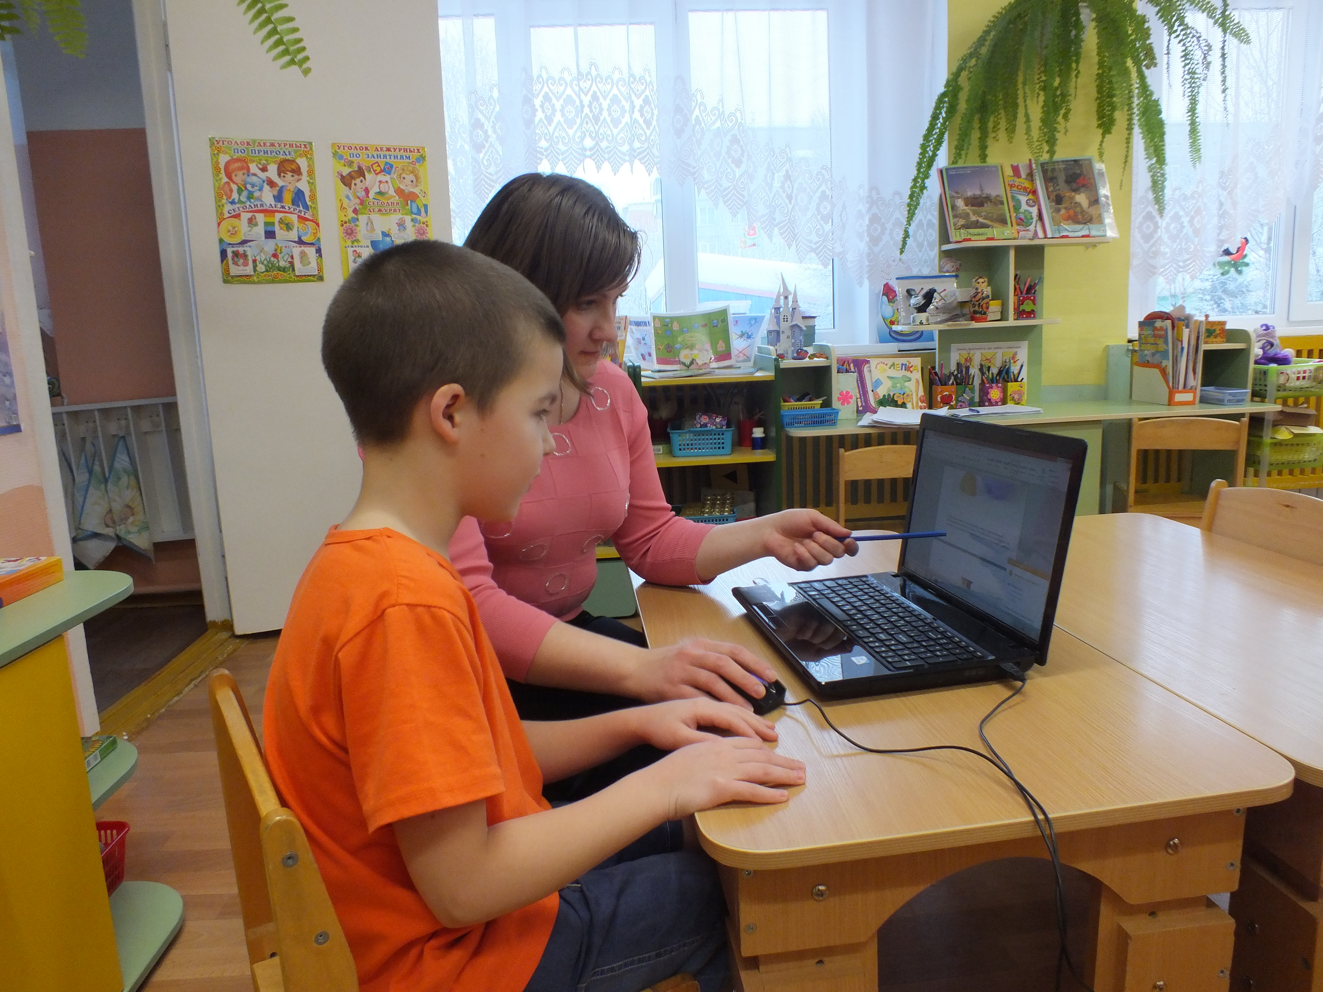
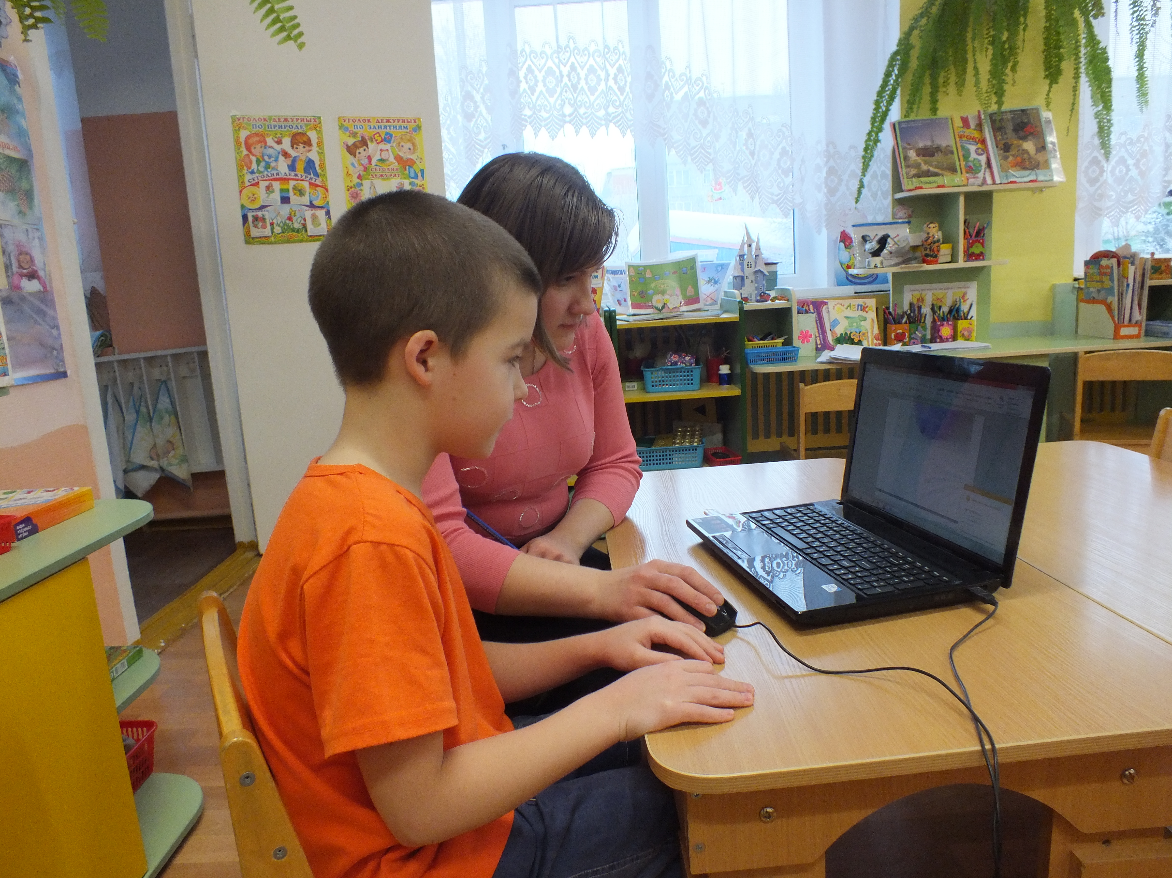
Практический этап

Slide 6
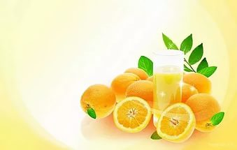
Опыт № 1 «Шарик и цедра апельсина»
Вам понадобятся:
Воздушный шарик
Апельсин.
Объяснение. Сначала надуйте шарик посильнее, чтобы шарик хорошо растянулся и его оболочка была, соответственно, тоньше. Теперь нужно взять очищенную с апельсина кожуру (цедру) и выжать из кожуры несколько капель сока прямо на шарик. Это может оказаться не так просто, так как сок из цедры выжимать довольно сложно, придется хорошенько помять ее в руке. Когда одна или несколько капель из цедры попадут на шарик — он лопнет!

Slide 7
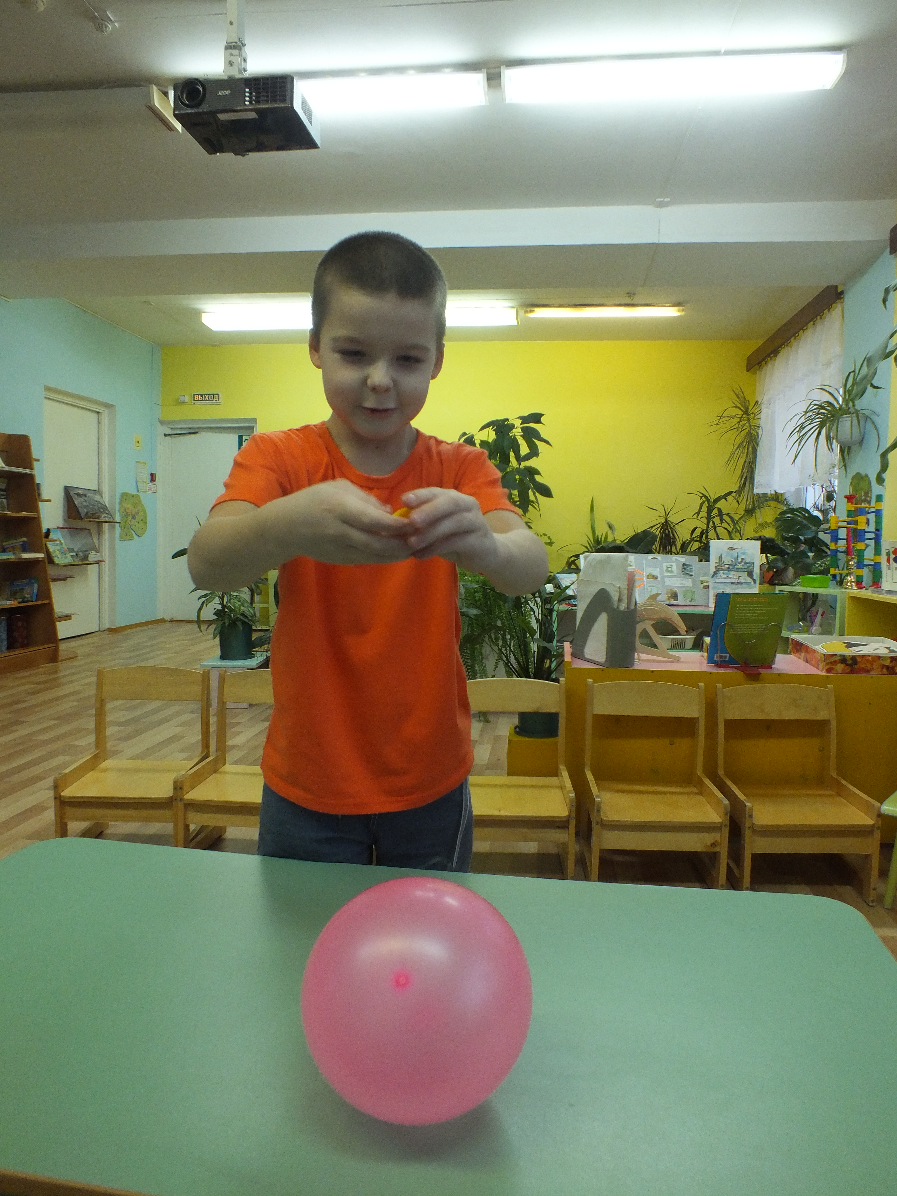
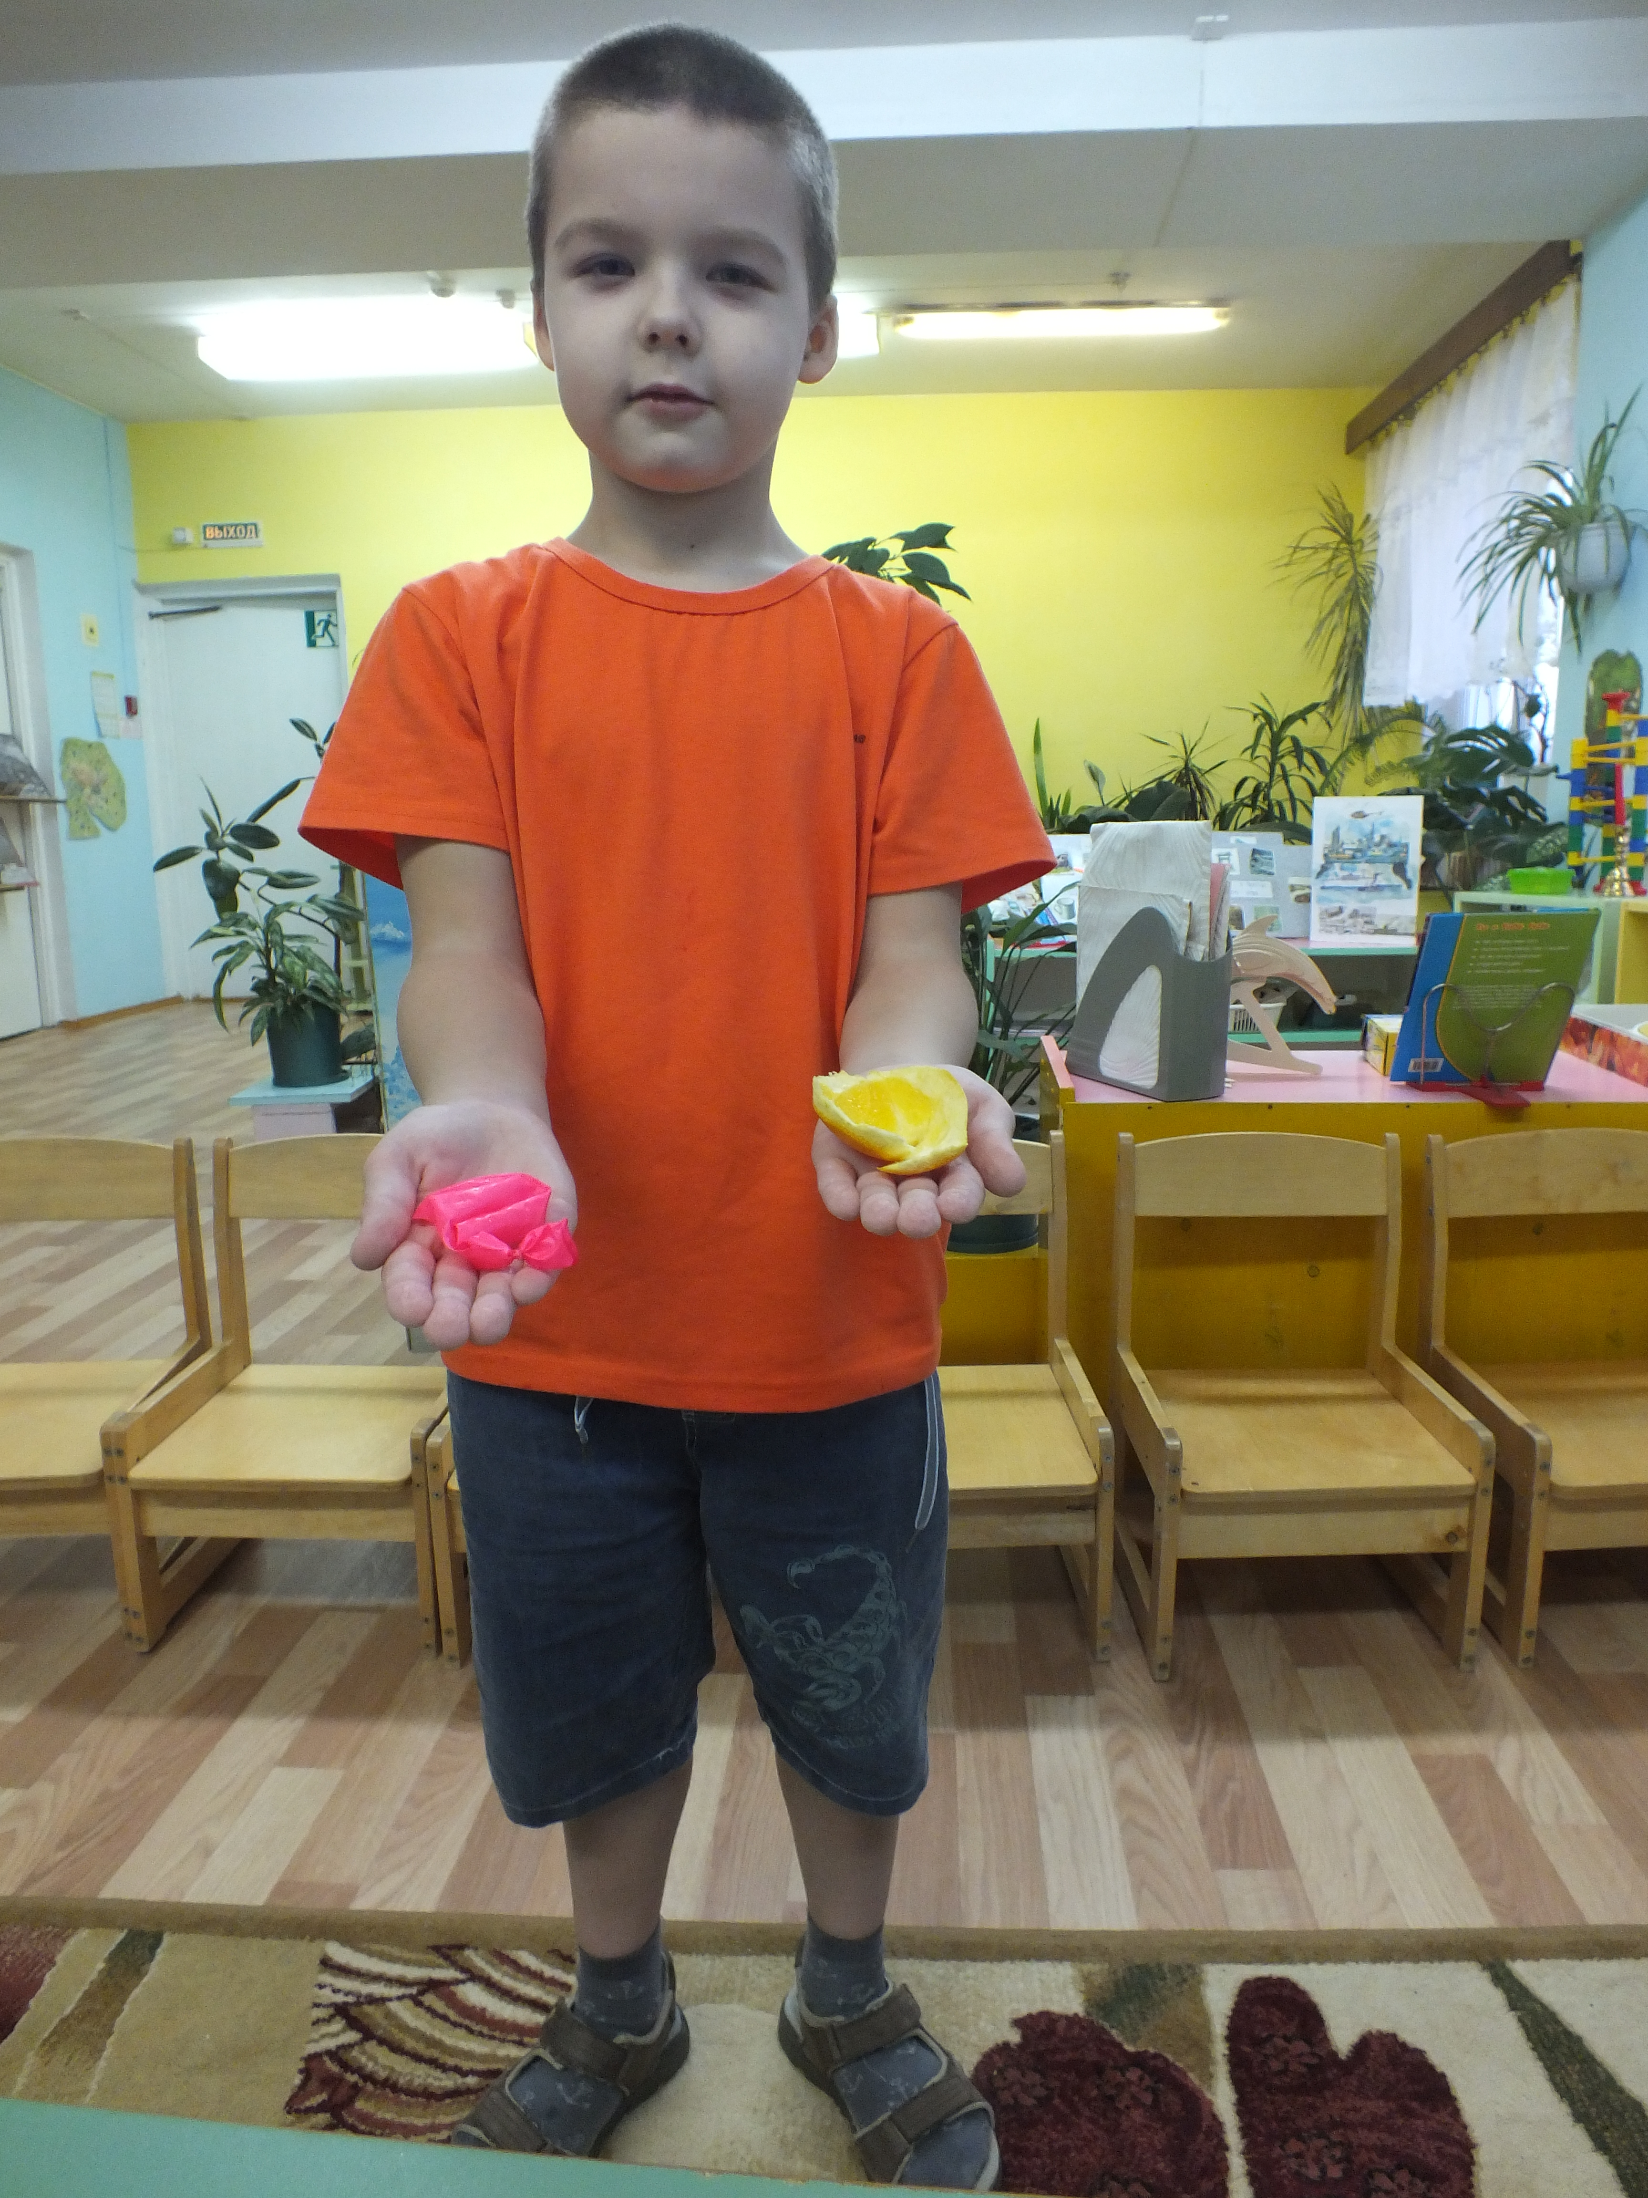

Slide 8
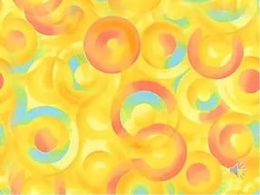
Опыт № 2 «Лопнет шарик от сока цедры лимона?»
Вам понадобятся:
Воздушный шарик
Лимон.
Объяснение: взяли кожуру лимона и также выдавили сок кожуры на шарик. Шарик тоже лопнул.
Вывод: Оказалось, что и сок цедры лимона способен лопнуть шарик

Slide 9
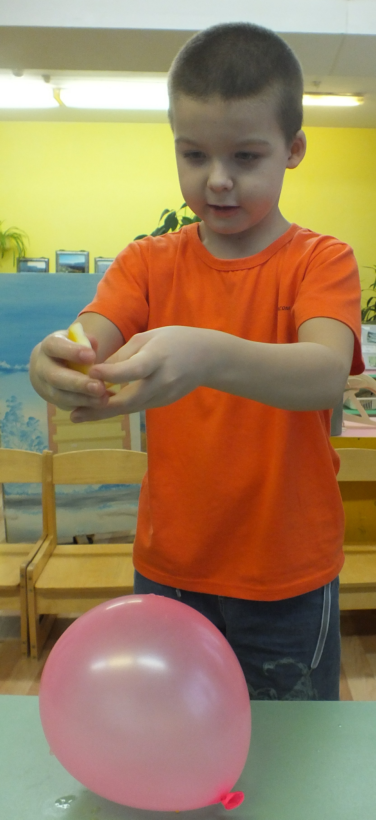
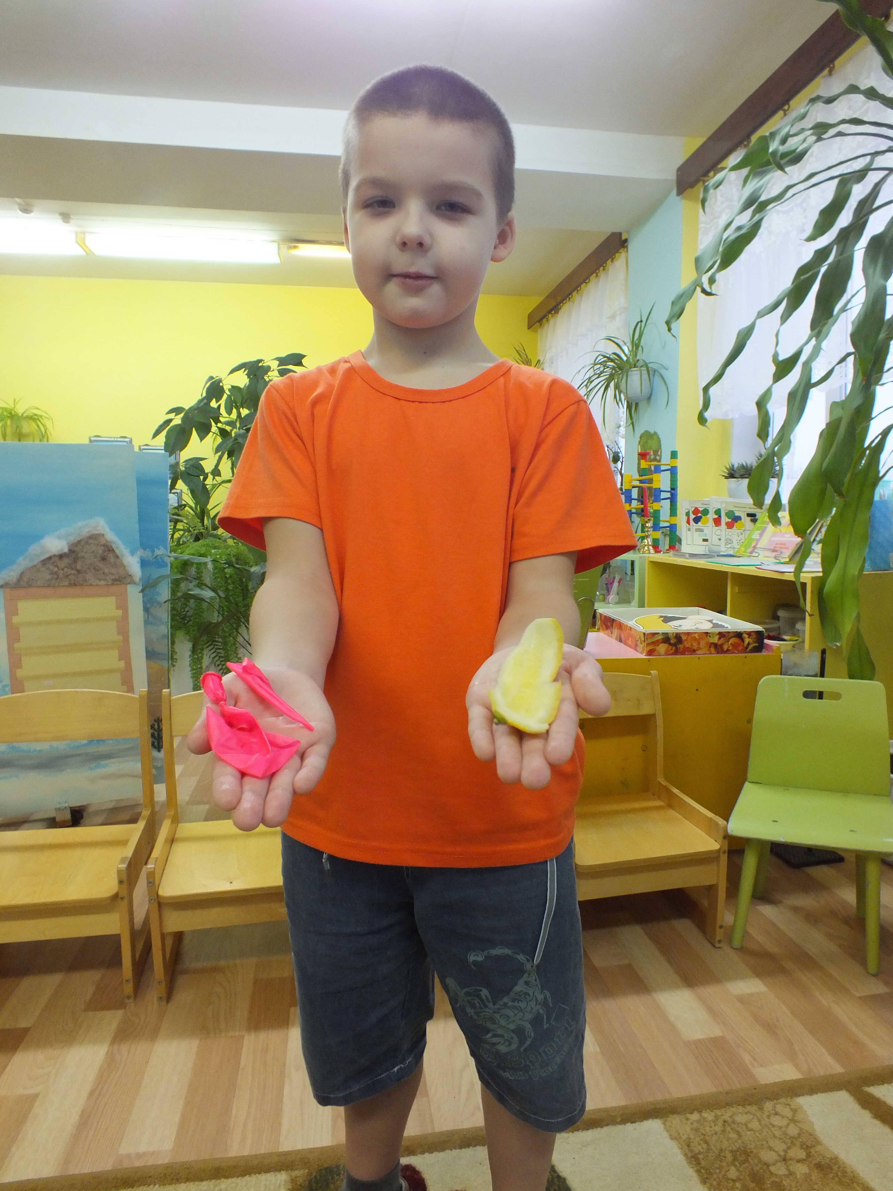

Slide 10
Опыт № 3 « Яблоко и шарик»
Вам понадобятся:
Воздушный шарик
Яблоко.
Объяснение. Из кожуры фрукта мы выдавливали сок и капали на шарик
Вывод: Информация подтвердилась: яблочный сок резину не разъедает, и он остался целым

Slide 11
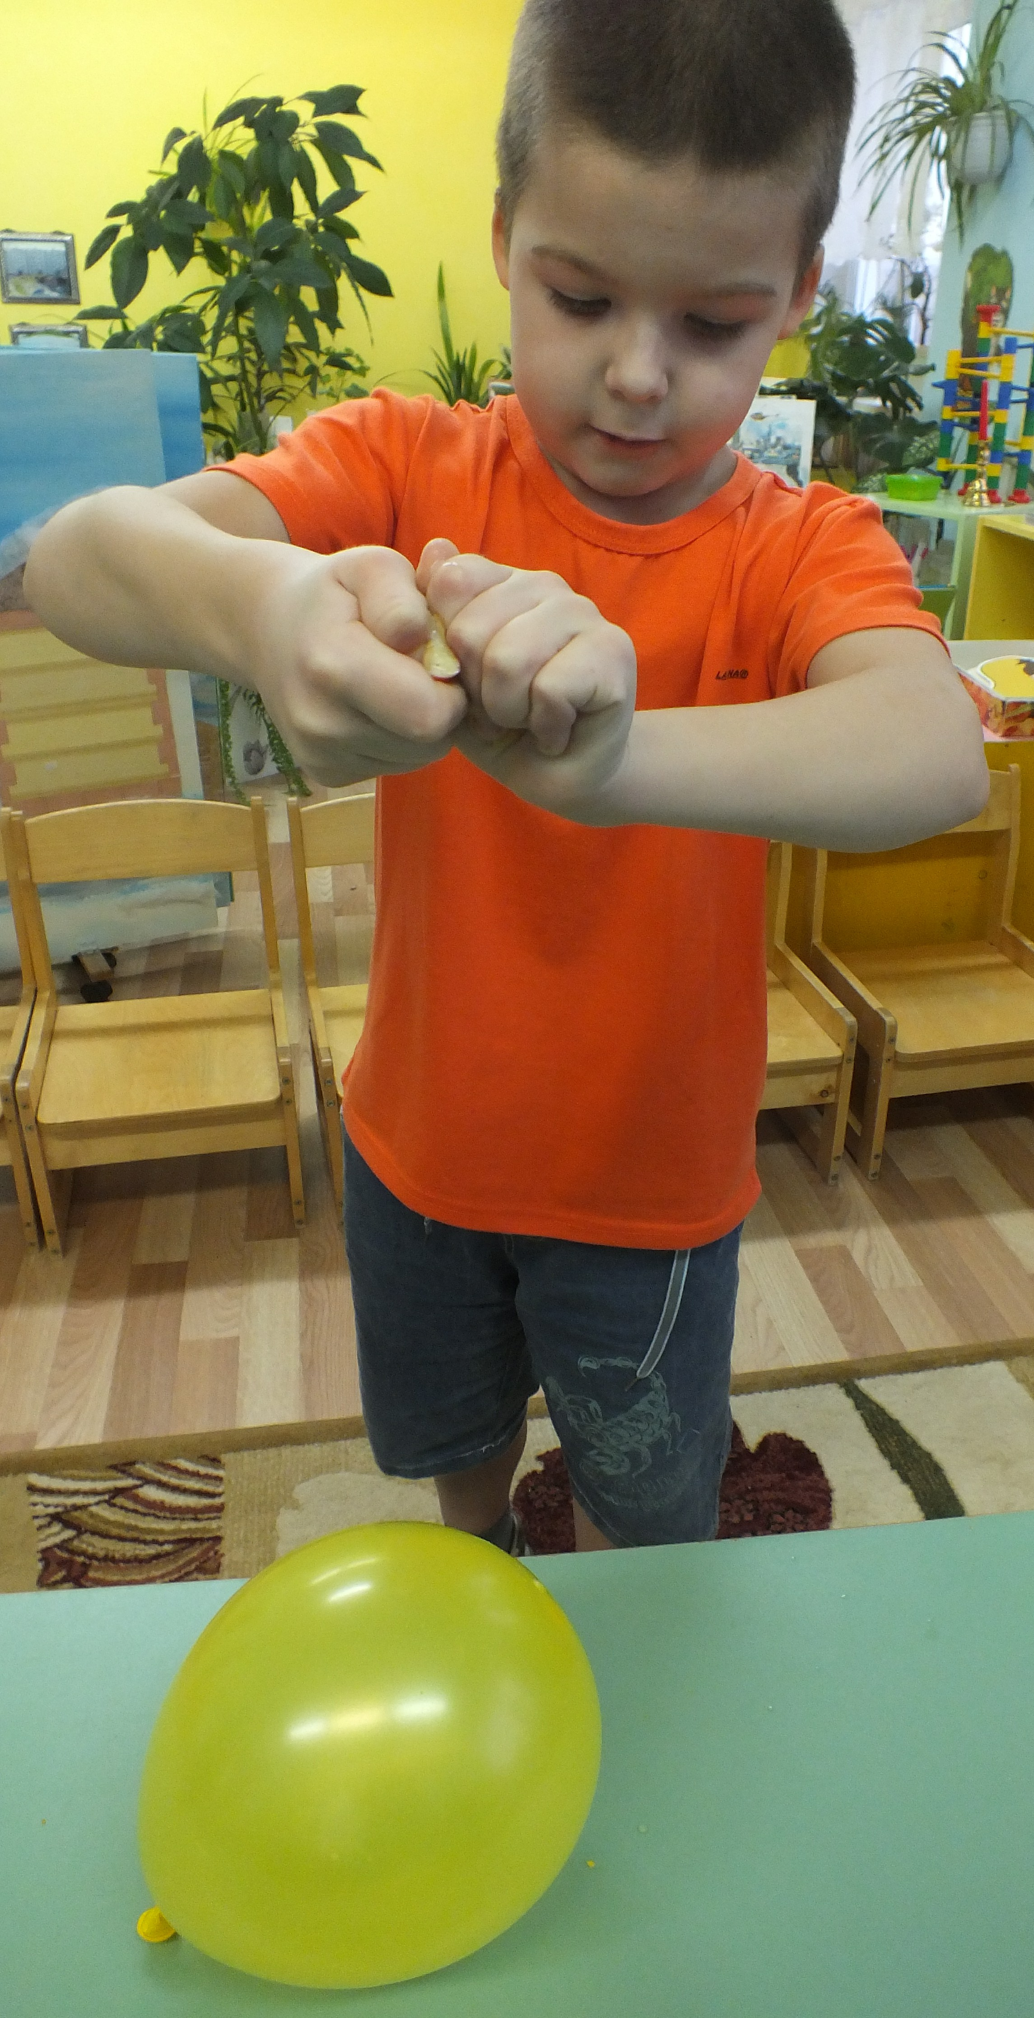
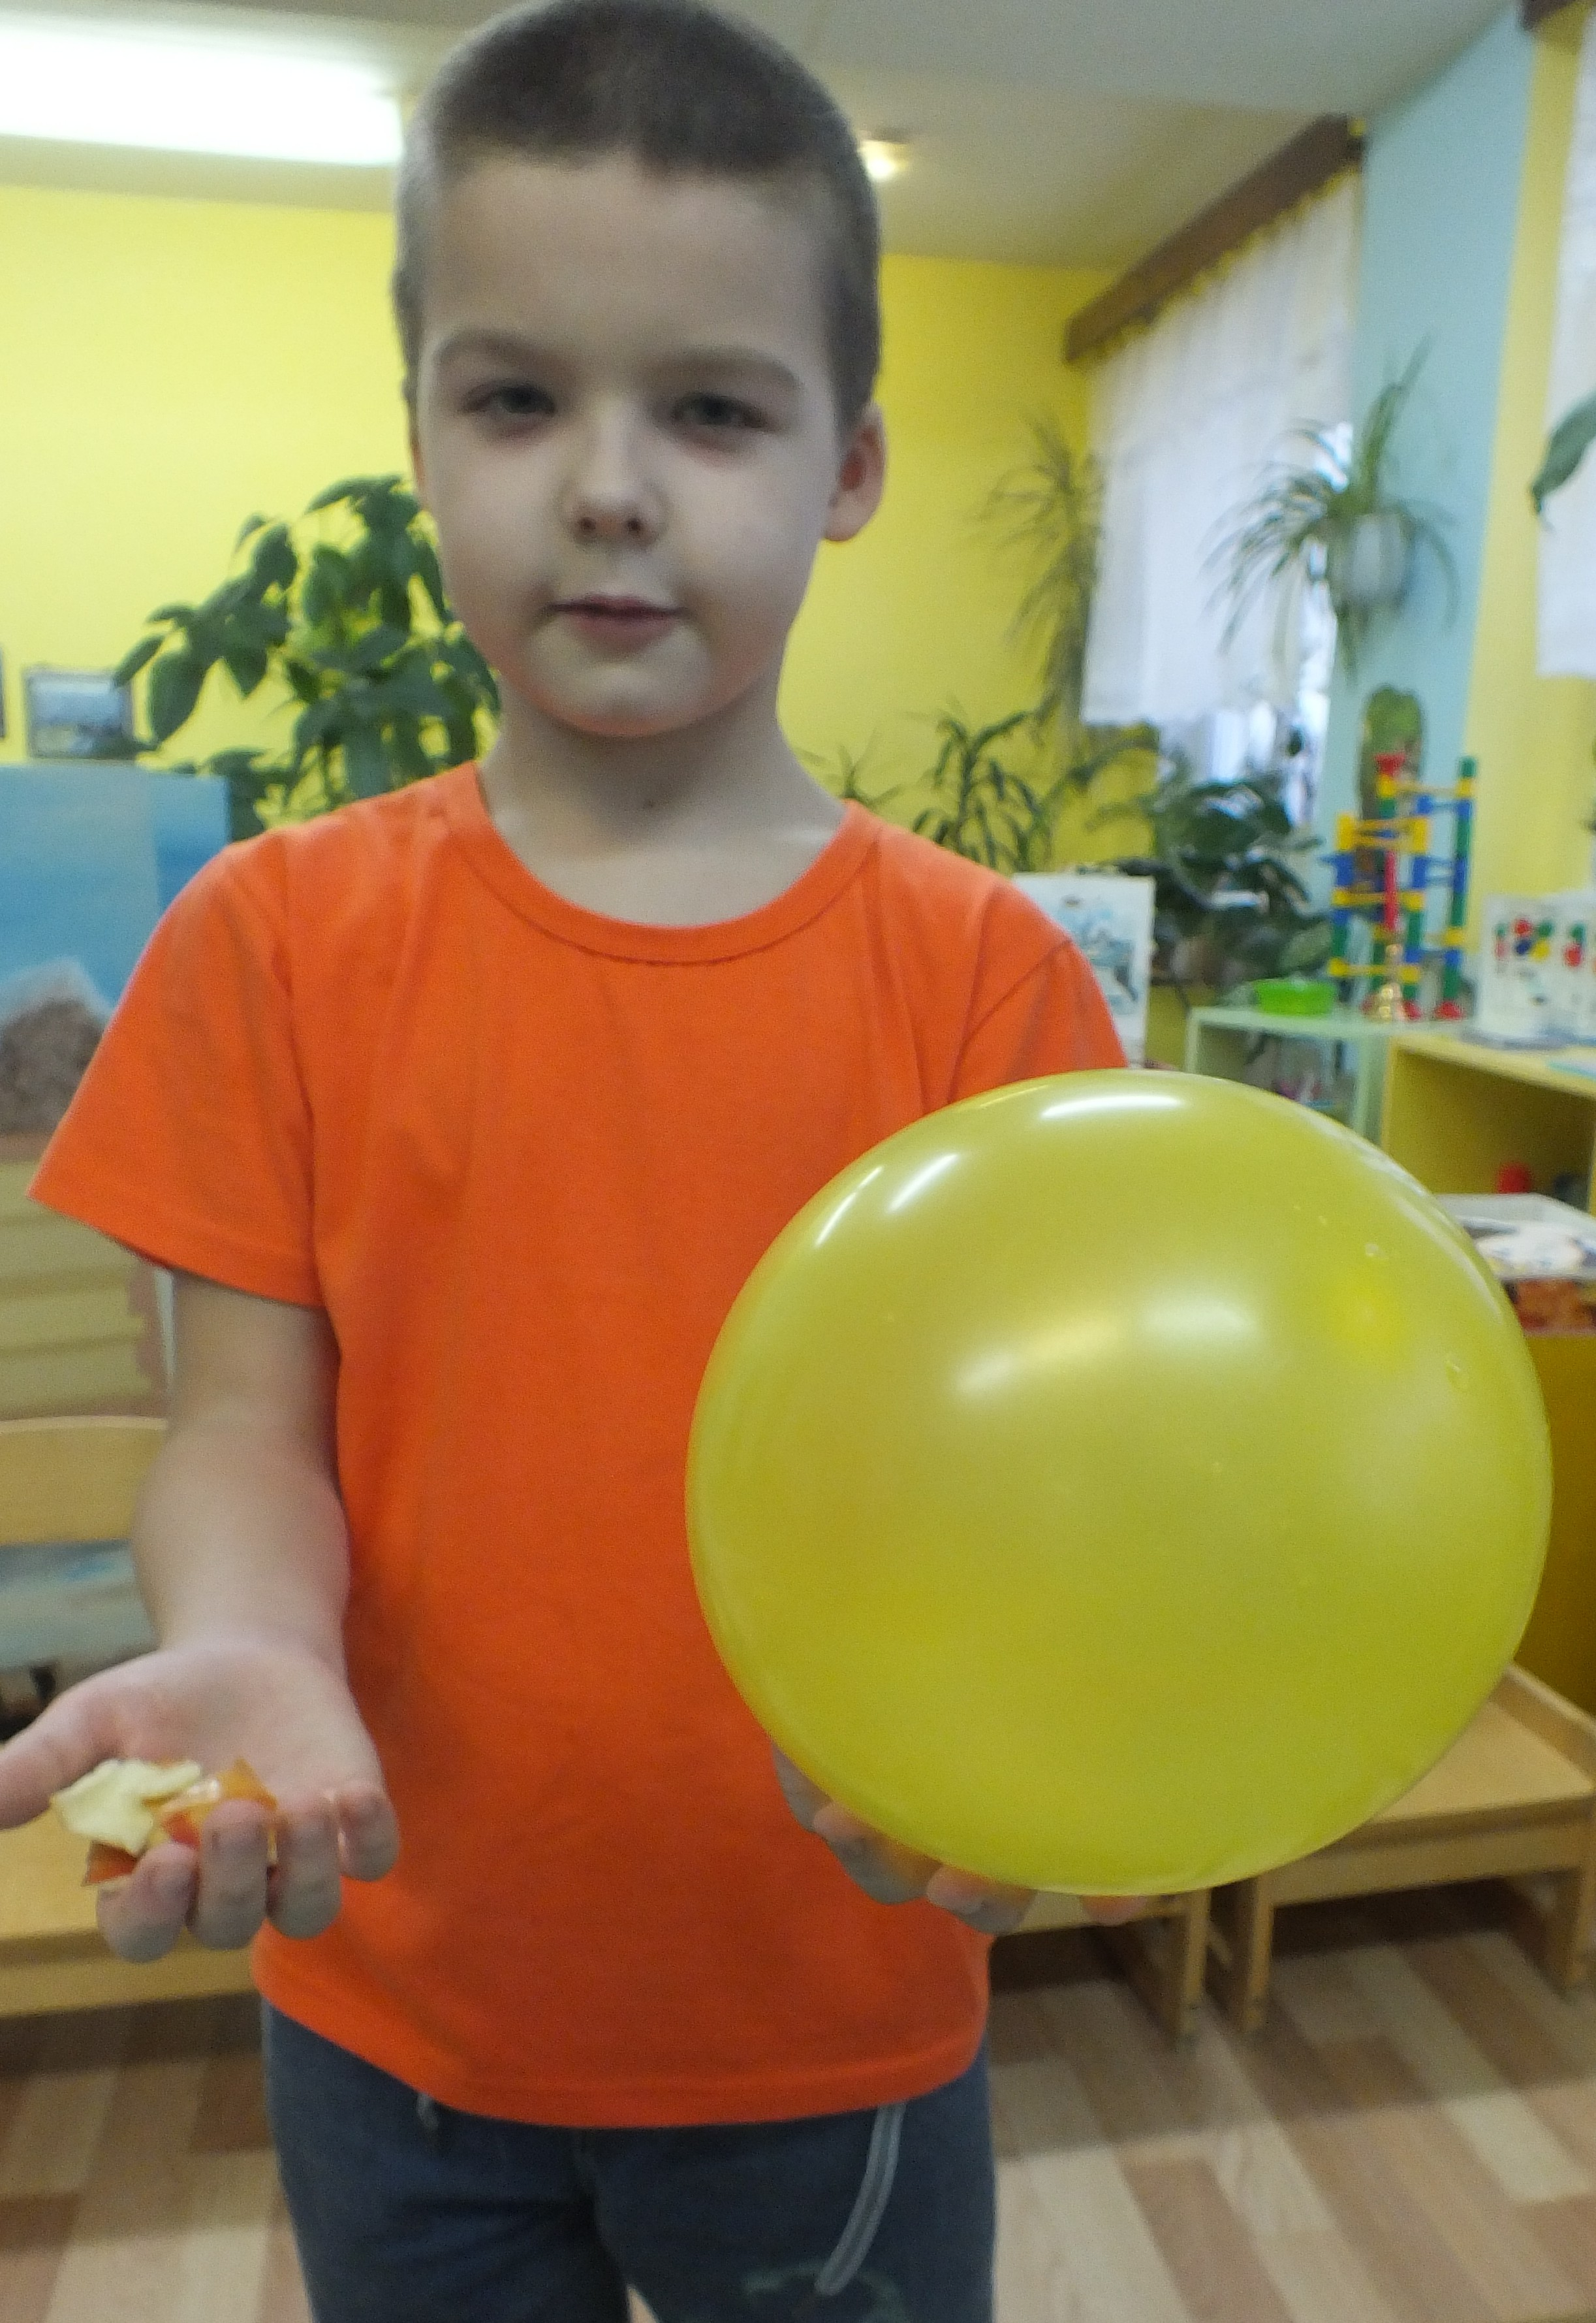

Slide 12
Подведение итогов: И хотя мое самое первое предположение не подтвердилось о том, что шарик может лопнуть от сока мякоти апельсина я все равно смог найти причину, почему шарик лопнул: – на него попал сок из апельсиновой кожуры; – в кожуре апельсина содержится большое количество вещества под названием «лимонен»; – лимонен содержится в цитрусовых. Теперь я могу ответить на вопрос: боится ли шарик апельсина? Нет! Он боится не самого апельсина, а только сока его кожуры. Чтобы все это понять, я обращался к взрослым, мы наблюдали и сравнивали, находили информацию в энциклопедиях и Интернете, проводили различные опыты и эксперименты. Но самое главное – я думал сам, выдвигала предположения, проверял их и делал выводы. А еще я многое узнал и даже могу дать совет: если вы решили полакомиться апельсином или другими цитрусовыми – делайте это подальше от воздушных шариков.

Slide 13
СПАСИБО ЗА ВНИМАНИЕ !

